Slide 1
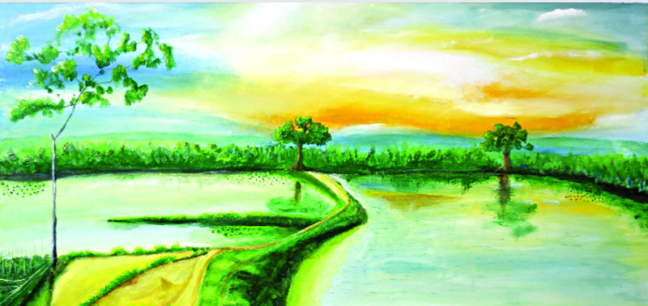
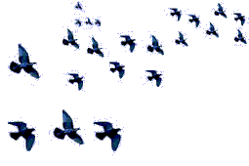
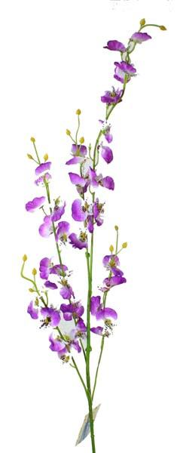
আজকের ক্লাসে সবাইকে স্বাগত

Slide 2
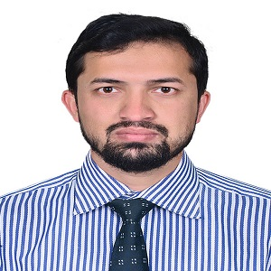
আবদুর রহিম
সহকারী শিক্ষক
রূপকানিয়া মডেল সরকারি প্রাথমিক বিদ্যালয়
সাতকানিয়া, চট্টগ্রাম।
মোবাইল: ০১৮১৮৮২৬৯৫৭
E-mail: rahimatgps@gmail.com
শ্রেণি: 5ম
বিষয়: বাংলা
সময়: ৪০ মিনিট
তারিখ: ২8.০৯.২০২০

Slide 3
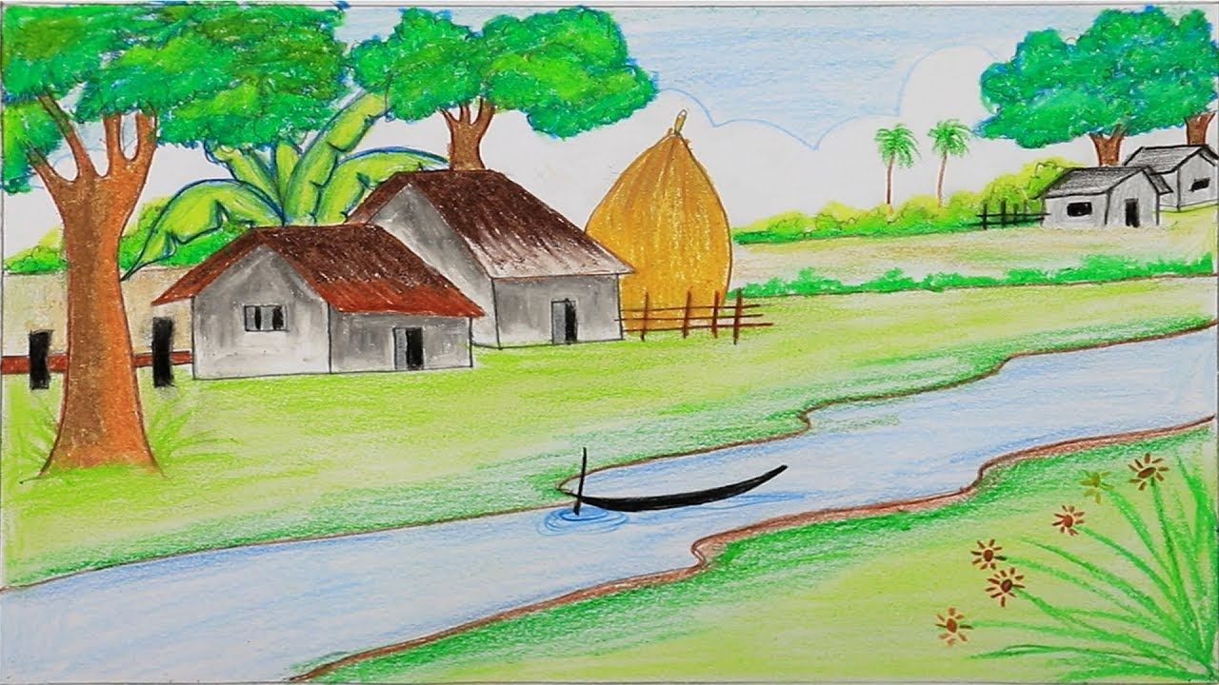
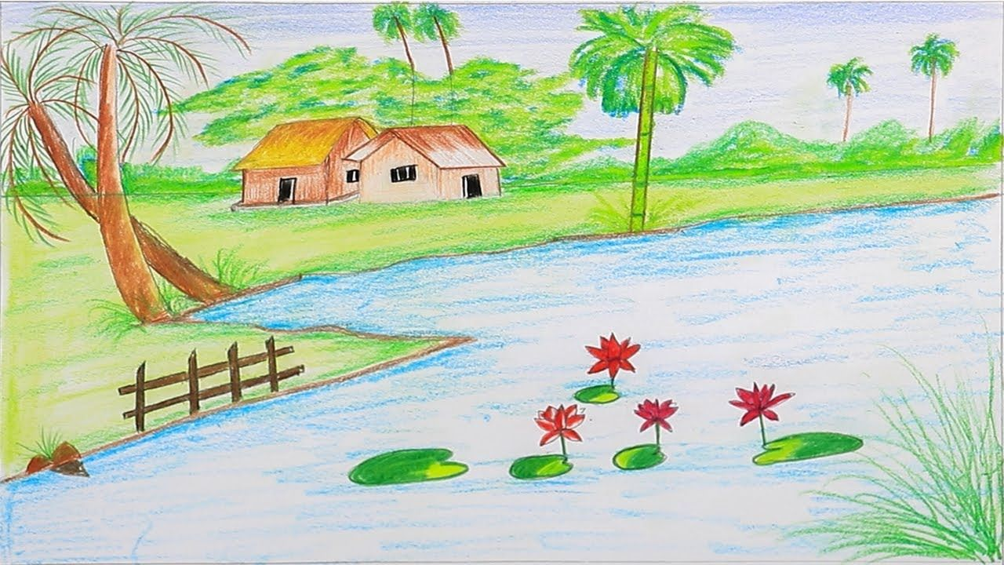
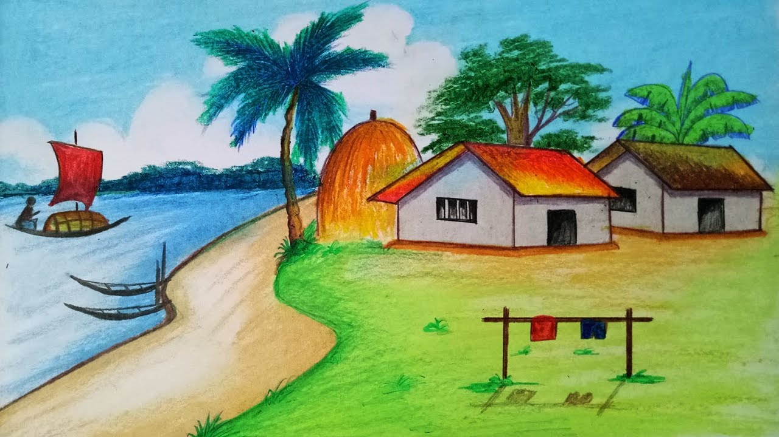
ছবিতে কী দেখতে পাচ্ছো?
অনুমান করছো আমরা আজ কী পড়তে যাচ্ছি?
আমাদের দেশের গ্রামীণ দৃশ্য

Slide 4
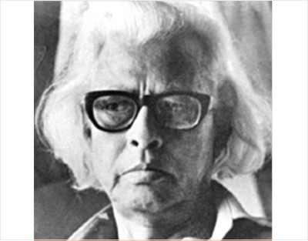

Slide 5
শিখনফল
এই পাঠ শেষে শিক্ষার্থীরা.........
২.২.২ পাঠ্য বইয়ের কবিতা সাবলীলভাবে আবৃত্তি করতে পারবে।
২.২.১ কবিতা সম্পর্কিত প্রশ্নের উত্তর দিতে পারবে।
১.৫.১. পাঠে ব্যবহ্নত শব্দ দিয়ে নতুন নতুন বাক্য লিখতে পারবে।
২.৫.২ বাংলাদেশের প্রাকৃতিক বৈচিত্র্য বিষয় সংশিষ্ট প্রশ্নের উত্তর লিখতে পারবে।

Slide 6
কবি পরিচিতি
কবি আহসান হাবিব ২রা ফেব্রুয়ারী ১৯১৭ সালে পিরোজপুর জেলার শঙ্করপাশা গ্রামে জন্ম গ্রহণ করেন।
তিনি পেশায় ছিলেন সাংবাদিক এবং বিভিন্ন পত্রিকার সাহিত্য পাতার সম্পাদক।
‘বৃষ্টি পড়ে টাপুর টুপুর’ ও ‘ছুটির দিন দুপুরে’ তাঁর শিশুতোষ কাব্যগ্রন্থ।
১০ই জুলাই ১৯৮৫ সালে তিনি মৃত্যুবরণ করেন।

Slide 7
একক
কাজ
কবি আহসান হাবিব কত সালে জন্ম গ্রহণ করেন?
কবি আহসান হাবিব এর লেখা দুইটি শিশুতোষ কাব্যের নাম বল।
কবি আহসান হাবিব কত সালে মারা যান?

Slide 8
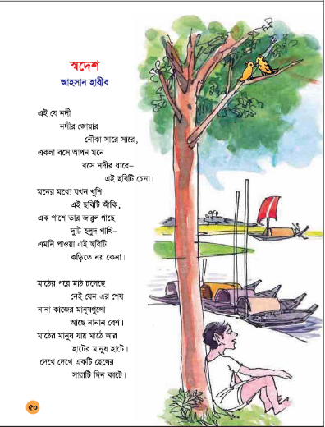
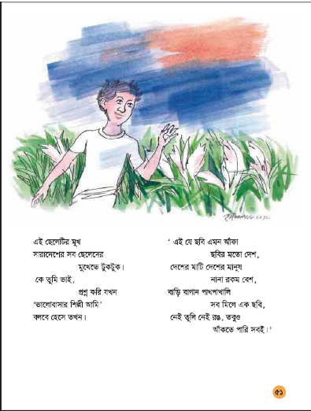
আদর্শ পাঠ

Slide 9
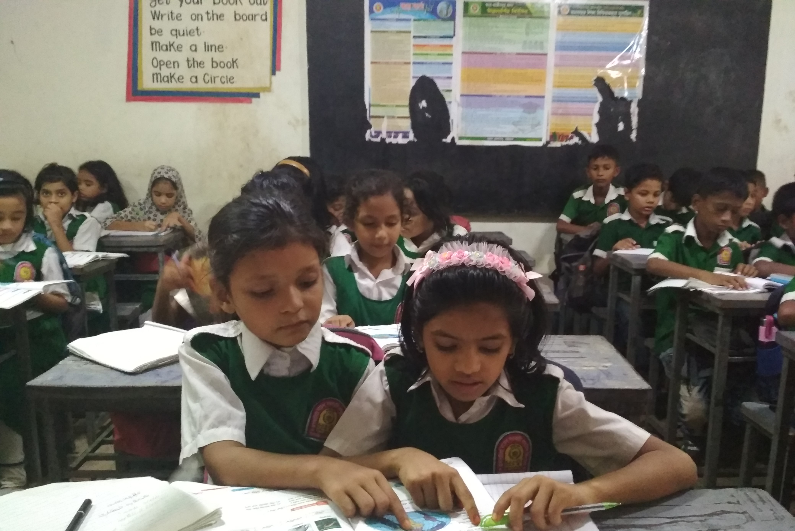
সরব পাঠ

Slide 10
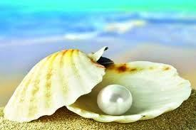
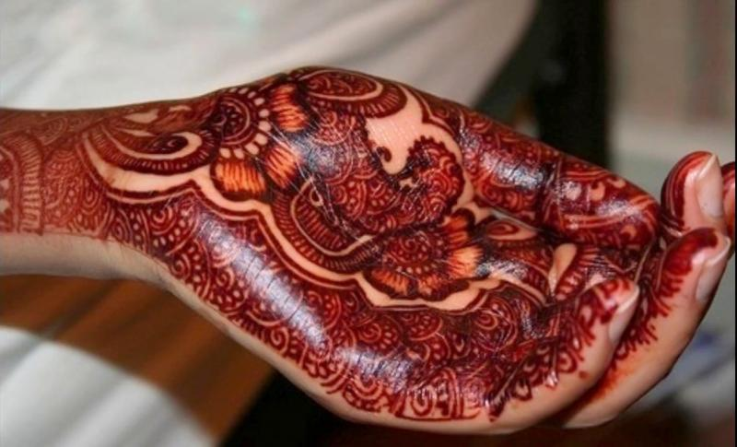
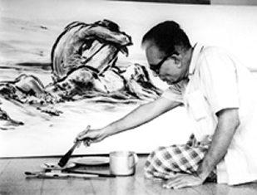
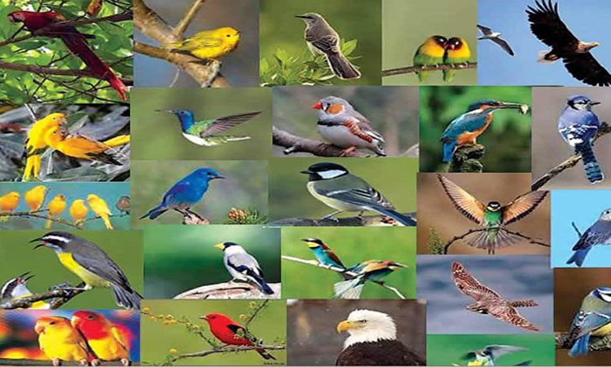
এসো শব্দ গুলোর অর্থ জেনে নেই
কড়ি
এক ধরনের ছোট্ট সাদা ঝিনুক
টুকটুক
গাঢ়, সুন্দর
শিল্পী
যিনি কোন শিল্পকলার চর্চা করেন তিনিই শিল্পী
পাখপাখালি
নানা ধরনের পাখি

Slide 11
জোড়ায়
কাজ
আমাদেশের প্রাকৃতিক সৌন্দর্য্য নিয়ে ৫টি বাক্য লেখ।

Slide 12
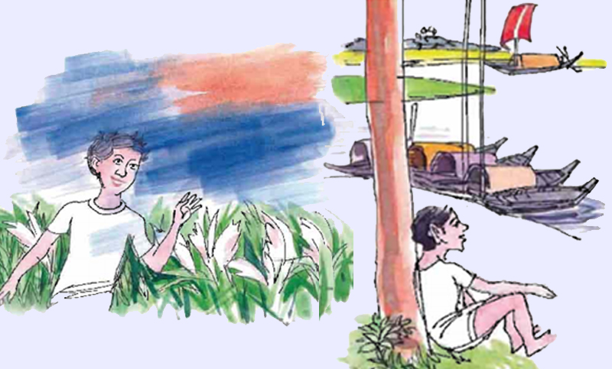
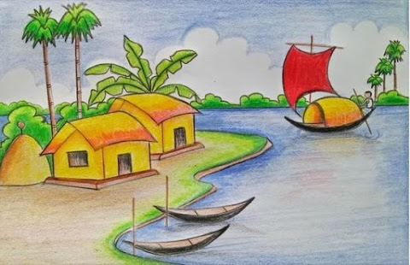
এই যে নদী নদীর জোয়ার নৌকা সারে সারে, একলা বসে আপন মনে বসে নদীর ধারে- এই ছবিটি চেনা।

Slide 13
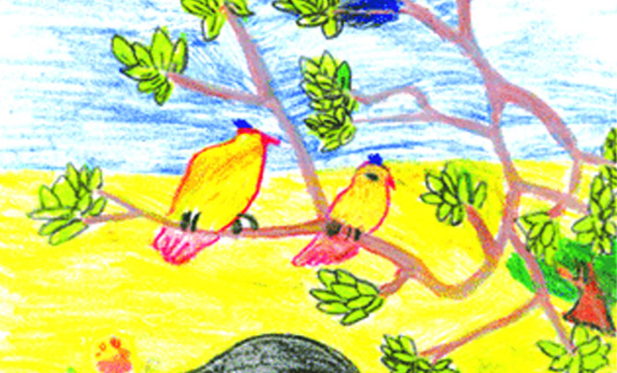
মনের মধ্যে যখন খুশি এই ছবিটি আঁকি, এক পাশে তার জারুল গাছে দু’টি হলুদ পাখি-
এমনি পাওয়া এই ছবিটি কড়িতে নয় কেনা।

Slide 14
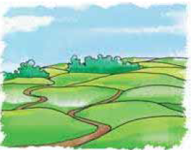
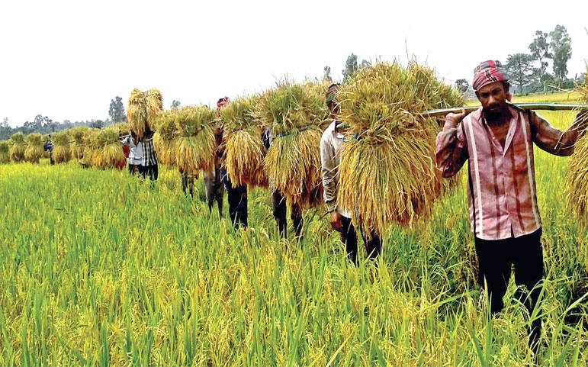
মাঠের পরে মাঠ চলেছে নেই যেন এর শেষ নানা কাজের মানুষগুলো আছে নানান বেশ। মাঠের মানুষ যায় মাঠে আর হাটের মানুষ হাটে।
দেখে দেখে একটি ছেলের সারাটাদিন কাটে।

Slide 15
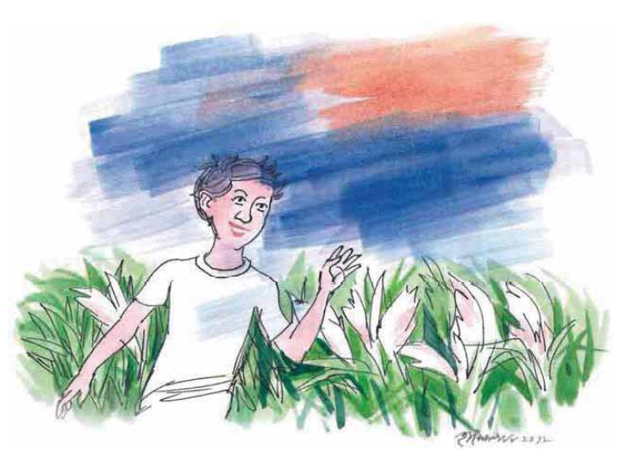
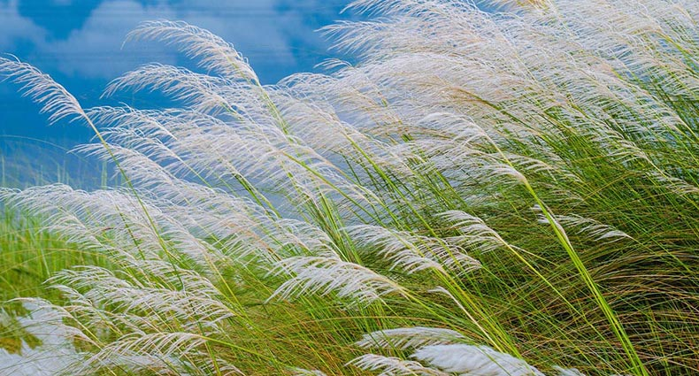
এই ছেলেটির মুখ সারাদেশের সব ছেলেদের মুখেতে টুকটুক। কে তুমি ভাই, প্রশ্ন করি যখন, ‘ভালবাসার শিল্পী আমি’ বলবে হেসে তখন।

Slide 16
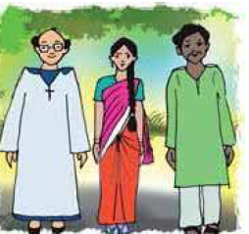
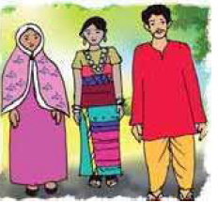
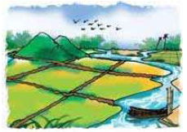
‘এই যে ছবি এমনি আঁকা ছবির মত দেশ, দেশের মাটি দেশের মানুষ নানান রকম বেশ, বাড়ি বাগান পাখ-পাখালি সব মিলে এক ছবি, নেই তুলি নেই রং তবুও আঁকতে পারি সবই।’

Slide 17
দলগত কাজ
নিচের শব্দ গুলো দিয়ে বাক্য তৈরি কর।
হলুদ
বাগান
কড়ি
রং
আপন
শিল্পী

Slide 18
মূল্যায়ন
১.শূন্যস্থান পূরণ কর।
এমন আঁকা
‘এই যে ছবি..................
ছবির
...............মতো দেশ ,
দেশের মাটি
...............দেশের মানুষ
নানা রকম বেশ,
পাখপাখালি
বাড়ি বাগান...............
ছবি,
সব মিলে এক.....
তুলি
রং
নেই..........নেই..........তবুও
আঁকতে পারি সবই।’

Slide 19
২. গ্রাম বাংলার কোন ছবিটি আমাদের চেনা?
৩. কোন ছবিটি টাকা দিয়ে কেনা যায় না?
৪. স্বদেশ কবিতায় কী দেখে ছেলেটির দিন কেটে যায়?
৩. সব মিলে এক ছবি বলতে কী বোঝানো হয়েছে? ?

Slide 20
বাড়ির
কাজ
নিচের নির্দেশনা অনু্যায়ী আমাদের দেশ সম্পর্কে একটি রচনা লিখে আনবে।
আমাদের দেশের নাম, দেশের সীমারেখা ও আয়তন, রাজধানী, বিভাগীয় শহর, প্রধান প্রধান নদনদী, জনসংখ্যা ও ভাষা, জাতীয় প্রতীকসমূহ ( ফুল, ফল, মাছ, পশু, পাখি) প্রকৃতি ও পরিবেশ।

Slide 21
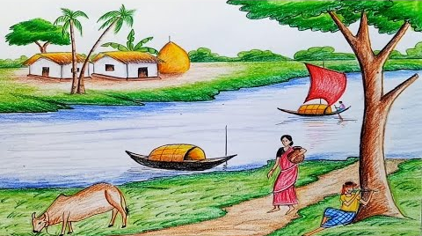
সবাইকে ধন্যবাদ

